Slide 1

大连理工大学本科毕业设计答辩
银行个人贷款系统开户模块的设计与实现
答辩人：王文秀
学号：200893014

Slide 2
目录
1
项目背景
2
主要应用技术
3
系统架构与概要介绍
4
系统设计与实现
5
总结与致谢
系统设计与实现

Slide 3


背景介绍
项目背景
硬件
银行
发展
贷款
硬件
银行
IBM 大型机
中国五大行、外资银行
技术
技术
贷款
RAS
高可靠性、高可用性、高服务性
创新贷款流程
开发简便快捷的个人贷款开户流程

Slide 4
主要应用技术
主要应用技术
ALS (Advanced Loan System)
Data Dictionary
PARMS
API
ALS
内部技术
JCL （Job Control Language ）
COBOL（Common Business Oriented Language ）
CICS （Customer Information Control System ）
VSAM （Virtual Storage Access Method ）
大型机
相关技术
Reality
操作系统
z/OS (mainframe)
Identity

Slide 5
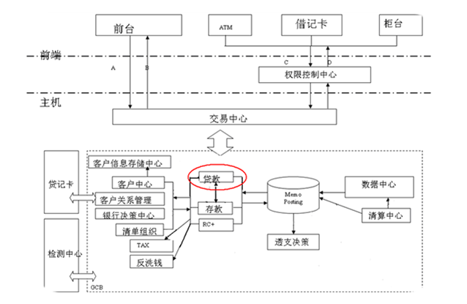
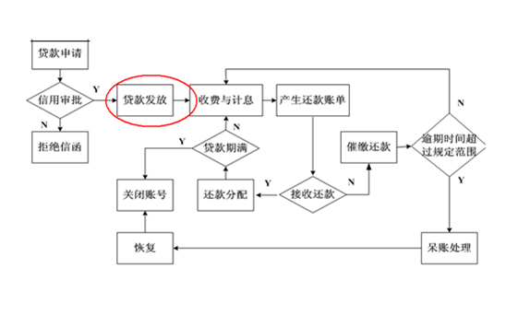
银行架构与贷款流程设计
系统架构与概要设计
银行整体架构介绍
个人贷款流程设计
Reality
Identity

Slide 6
银行整体架构介绍
系统架构与概要设计
Title in here

Slide 7
贷款流程
系统架构与概要设计
Title in here

Slide 8

系统主要功能介绍
系统设计与实现
AMCTPD01
AMB4
AMAI
AMHS
AMNE
AMNA
AMNS
02.贷款开户操作
账号定义与统计
Long form opening
short form opening
确认放款funding
01.贷款前选择
选择贷款产品
计算还款信息
03.贷后查询
账号基本信息查询
历史交易记录查询
In-Process账号查询
功能概述

Slide 9

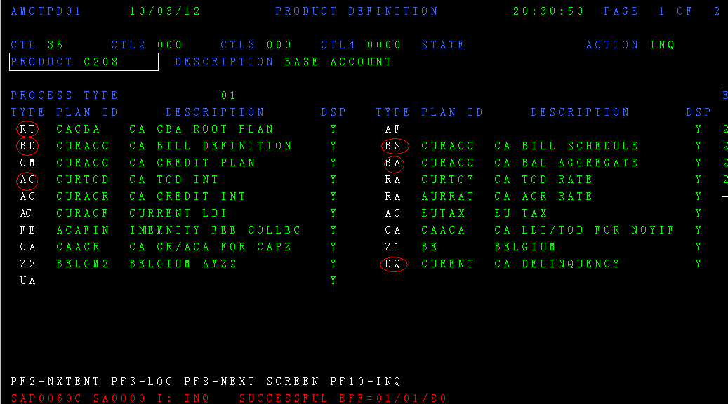
选择贷款产品-AMCTPD01
系统设计与实现
选择贷款产品
6个基本计划组

Slide 10
贷款产品必需具备的六个计划组
系统设计与实现
根数据 (Root Data）
账单安排
（Billing Schedule）
RT
BS
余额/总额
(Balance/Aggregate）
计划组
账单定义
（Billing Definition）
BA
BD
收益 (Accruals）
AC
DQ
逾期 (Delinquency）

Slide 11
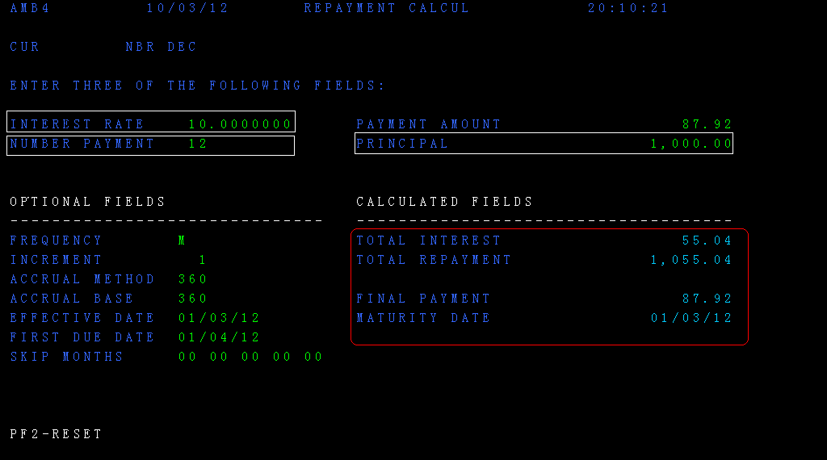

贷款前期计算-AMB4
系统设计与实现
利率
贷款本金
Description of the products
Description of the business
还款期数
Description of the products
Description of the business
收益基础项
计算所得项

Slide 12


AMB4-核心算法
系统设计与实现
等额本息还款法
每期（月）还款的
金额相同
每期（月）还入的
本金和利息都不相同
等额本金还款法
到期一次性还本付息
还款法
收益基础项
组合还款法
等额累进/等比累进

Slide 13
两种开户方式
系统设计与实现
Short form将多个 界面整合成一个界面。
两种开户方式
Long form account opening
- 包含更多界面；
- 产品定义中的所有
plan都有对应界面，
且都会展示给用户；
用户需要逐个界面输
入修改默认值。
Short form account opening
包含较少界面；
大多数贷款参数都将
从产品定义中直接加
载默认值；
- 用户需要输入较少
界面。
[Image Info] www.wizdata.co.kr - Note to customers : This image has been licensed to be used within this PowerPoint template only. You may not extract the image for any other use.

Slide 14
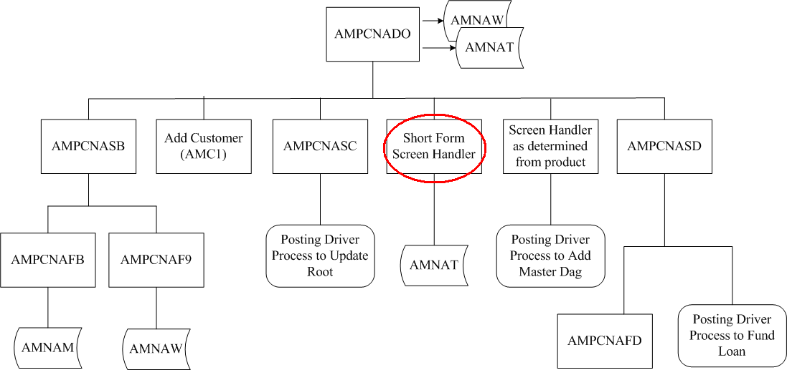
程序结构设计
系统设计与实现
AMNAM:新账号的主文件AMNAW:新建账号工作文件
AMNAT:新建账号交易文件
开户主驱动程序
银行整体架构介绍
个人贷款流程设计
ID 界面控制程序
Funding界面控制程序
ID 文件维护程序
In-process产品建设程序
Reality
新账号校验程序
对于short form new acct：
在’RT’ plan后，insert ‘S1’ ‘S2’ plan，使得开户驱动程序可以将short form界面包含到开户流程中
Identity

Slide 15
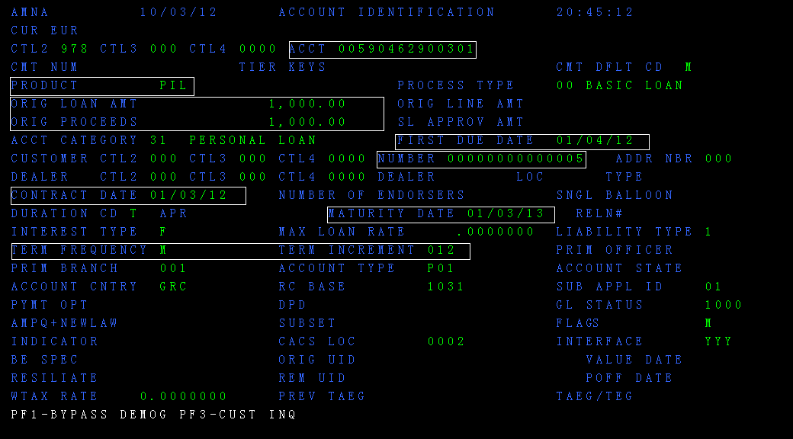
贷款账号基本信息定义-AMNA
系统设计与实现
贷款产品
贷款初始本金
唯一的14位账号
第一次还款到期日
到期日
大部分信息域直接从产品计划组的定义中取默认值，无需手动输入

Slide 16
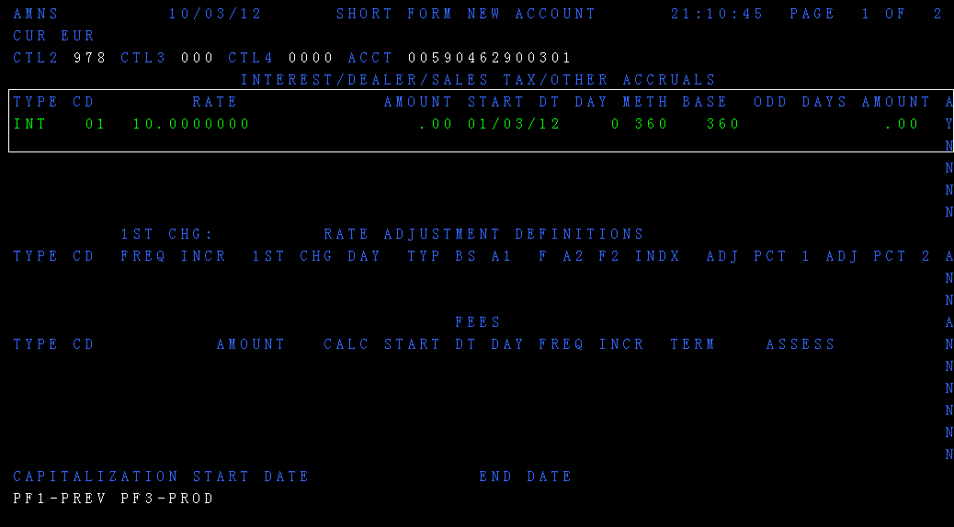
简便快捷开户操作-AMNS (short form 1)
系统设计与实现
收益信息
用户手动输入利率
利率变化
大多数域直接从AC plan取默认值
费用

Slide 17
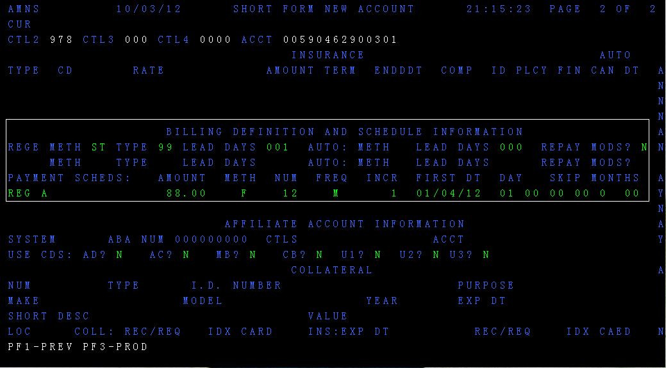
简便快捷开户操作-AMNS (short form 2)
系统设计与实现
保险
账单有关信息
关联账号
每月还款到期日
REG=regular
还款期数

Slide 18
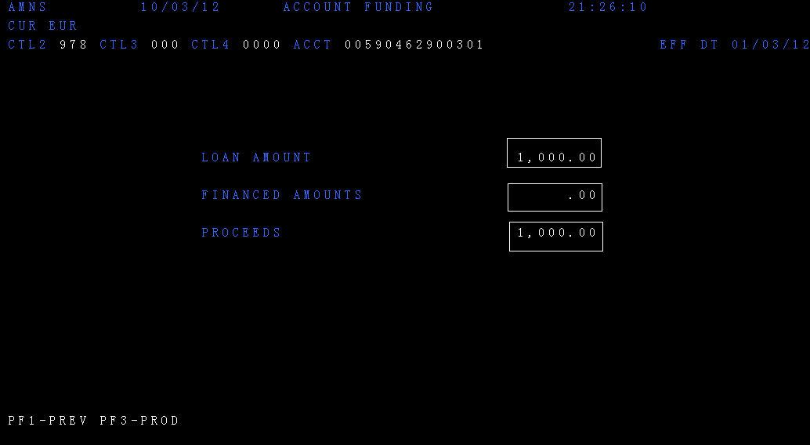
确认开户-AMNS (funding）
系统设计与实现
第一个贷款界面AMNA中的贷款初始金额
贷款收取的
额外费用
客户实际收到贷款额
确认enter后则贷款账号开户成功

Slide 19
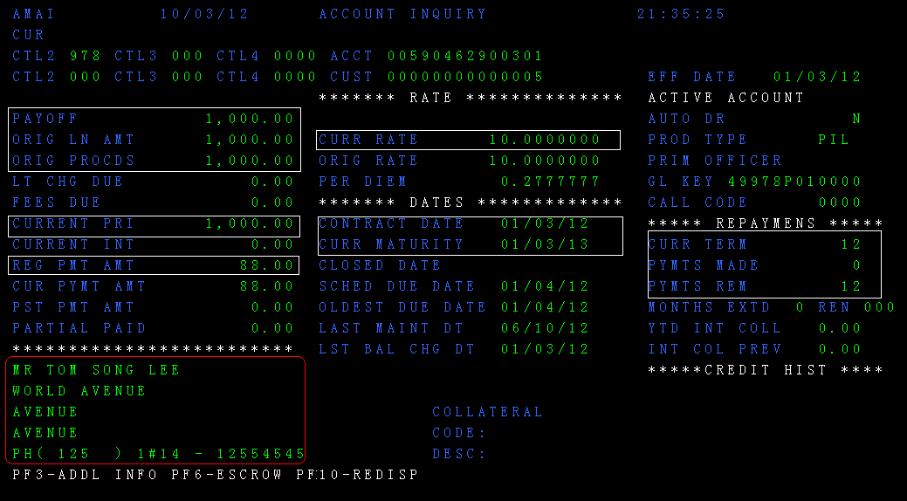
开户后账号基本信息查询-AMAI
系统设计与实现
贷款金额与funding时一致
利率
每期还款额
贷款生效日与到期日
从RM系统得到的客户信息

Slide 20
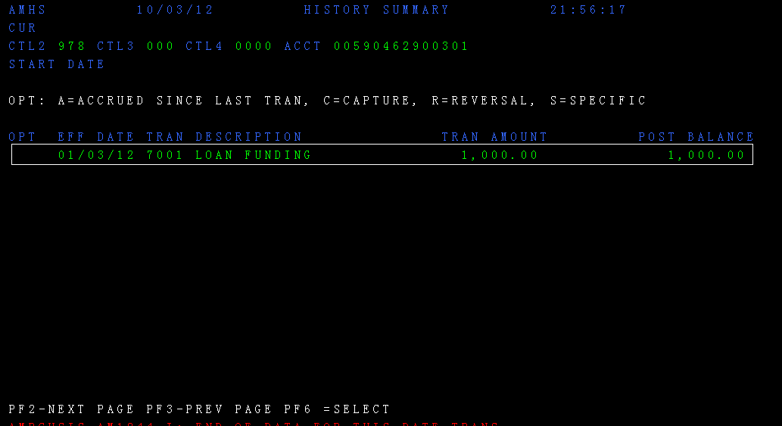
历史交易记录查询-AMHS
系统设计与实现
（TXN-7001）贷款开户的历史交易记录

Slide 21
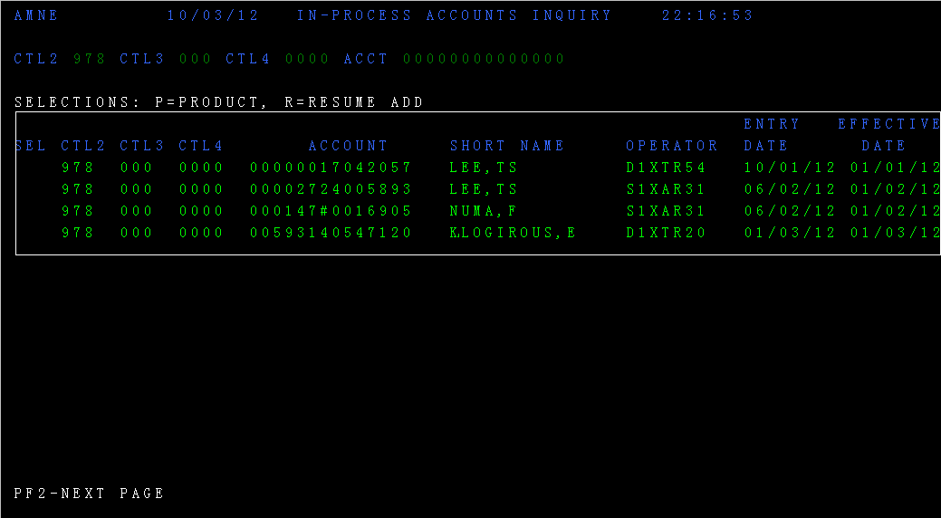
In-Process账号查询-AMNE
系统设计与实现
AMNE列出所有中断开户的账号信息
输入：
R-恢复开户流程
P-查看产品信息

Slide 22
总结与致谢
总结
本论文主要研究的是优化的银行个人贷款系统开户模块，通过定义不同计划组，组合成不同的贷款产品，从而在贷款过程中直接加载不同计划组的默认值，在并设计出一套快捷简便的short form开户方式，从而简化了个人贷款开户的流程 。
Thank You!

